Slide 1
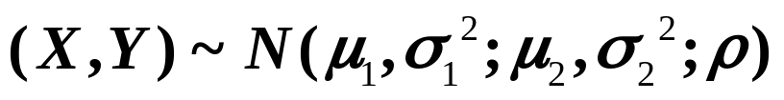
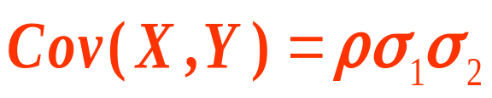
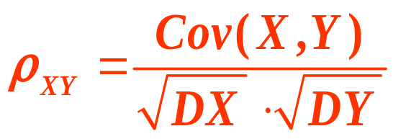
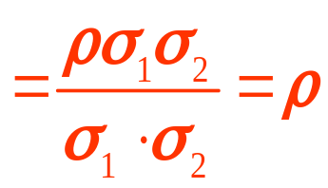
定理 设
ρ_{XY}=ρ=0 ⇔ X与Y不相关.
ρ=0 ⇔ X与Y相互独立(第三章) ；
一般随机变量(X,Y)
X与Y独立 ⇒ X与Y不相关
X与Y独立⇔ X与Y不相关

Slide 2

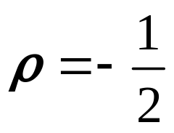

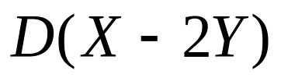
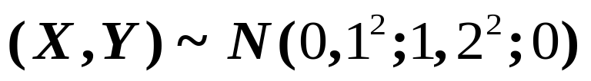




例 设随机变量
且
Z=X-2Y+1
(1) 当ρ=0时, 求Z的概率密度f_{Z}(z)及D(XY);
(2)当
时, 求
及
.
解: (1) 由ρ=0知, X与Y相互独立,
并由
得:
所以, Z=X-2Y+1∼N(EZ,DZ) ,

Slide 3
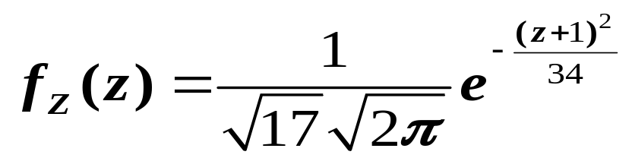

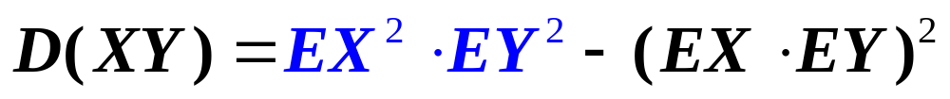
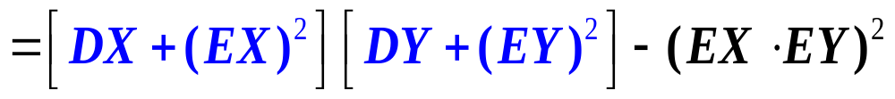

故Z∼N(-1,17), Z的概率密度为
由X与Y的独立性, 知X²与Y²也独立, 则

Slide 4
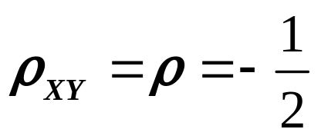

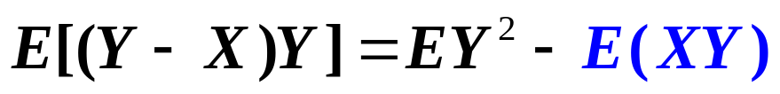
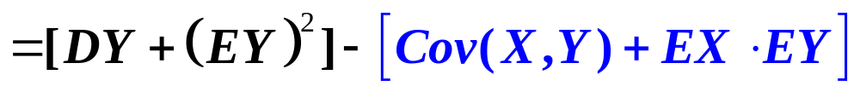
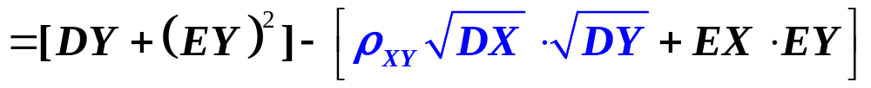


(2) 当
时, 求

Slide 5
矩、协方差矩阵
矩的概念
矩是一些数字特征的泛称或总称。
在概率论和数理统计中,矩占有重要的地位。
前面讨论的数学期望、方差、协方差等数字
特征都是某种矩.
在理论和实际中，这些数字特征还不够用，
还需要更多的其它矩。

Slide 6
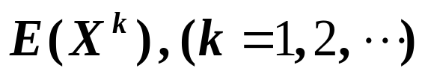
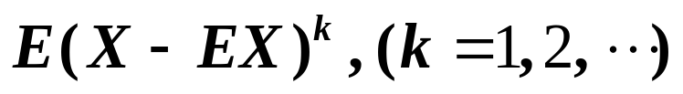
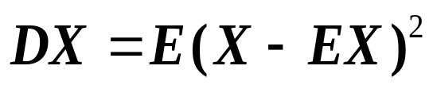
定义 设X和Y是随机变量,
若 存在，
称它为X的k阶原点矩；
若
存在，
称它为X的k阶中心矩。
显然, X的数学期望EX=EX¹就是一阶原点矩,
方差
就是二阶中心矩。

Slide 7
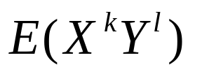
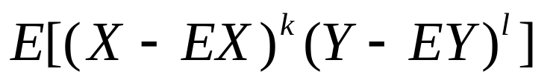
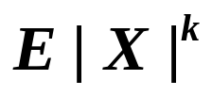
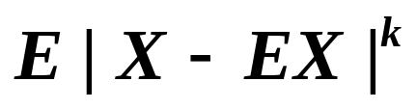
此外，定义:
⎯(k+l )阶原点混合矩
⎯(k+l )阶中心混合矩
⎯ k阶原点绝对矩
⎯ k阶中心绝对矩

Slide 8
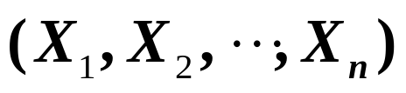

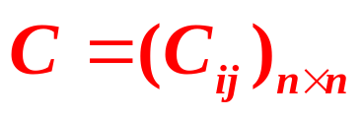
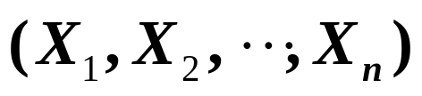
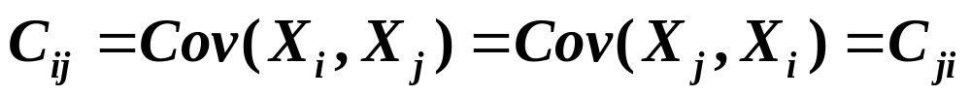
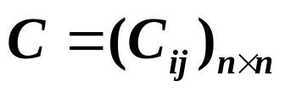
协方差矩阵
定义 对于n维随机向量
若
存在，
则矩阵
称为n维随机向量
的协方差矩阵。
显然
协方差矩阵
是一个对称矩阵.

Slide 9
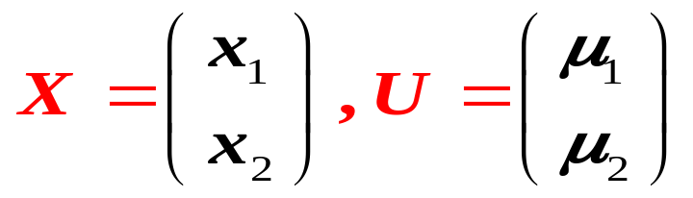
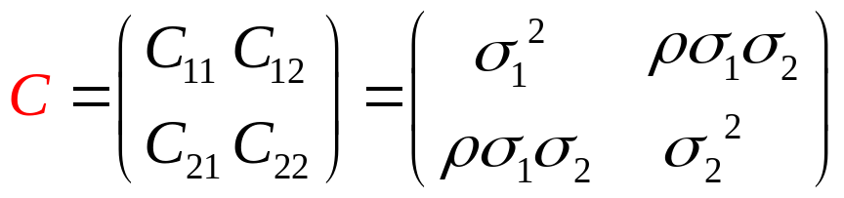
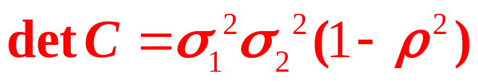
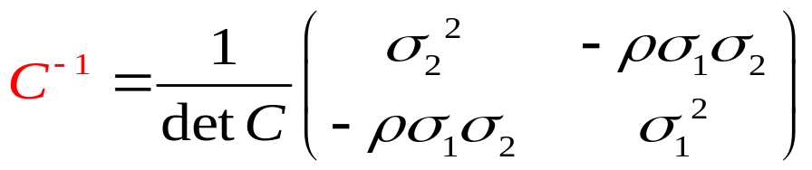
二维正态随机变量(X₁,X₂)的概率密度为
若令
(X₁,X₂)的协方差矩阵为

Slide 10

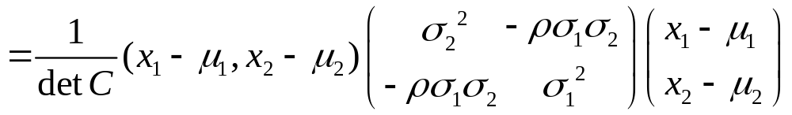
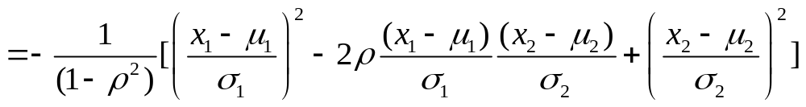
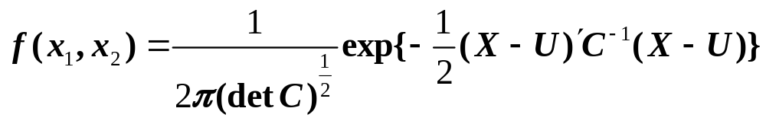
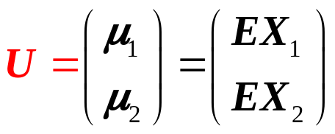
则有
于是(X₁,X₂)的概率密度可写成

Slide 11
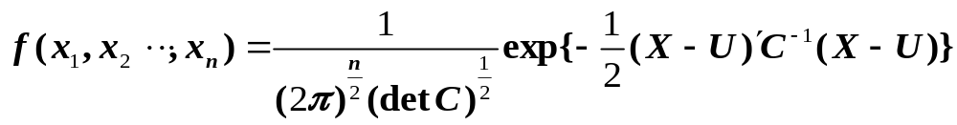
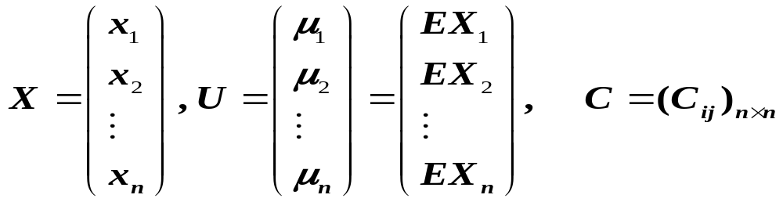
推广到n维正态随机变量(X₁,X₂,…,X_{n})概率密度为
其中
n维正态随机变量(X₁,X₂,…,X_{n})的定义.
(在多元统计分析和随机过程中要用到)

Slide 12

一.单项选择题
1.
设：
A
则下列结论正确的是( )
2.盒中有2个红球3个白球，有放回取球20次，每次取一球，设X为取到红球的次数，Y为取到白球的次数，则下列结论中错误的是( )
A

Slide 13
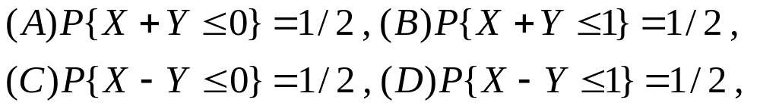
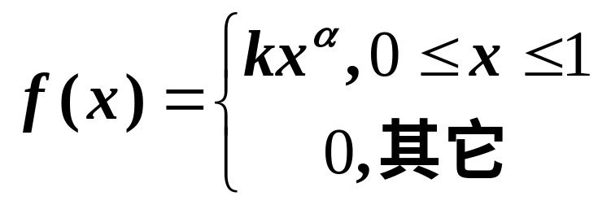
3.设r.v,(X,Y)～N(0,1;1,1;0),则下列结论正确的是( )
4.设X的概率密度为
且EX=3/4,则下列各式中正确的是( )

Slide 14
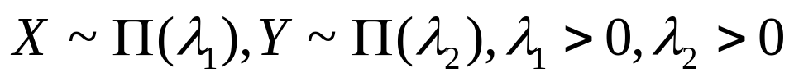
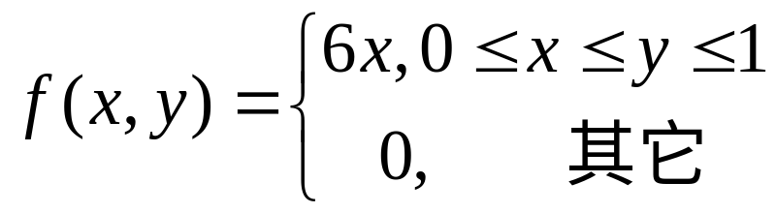
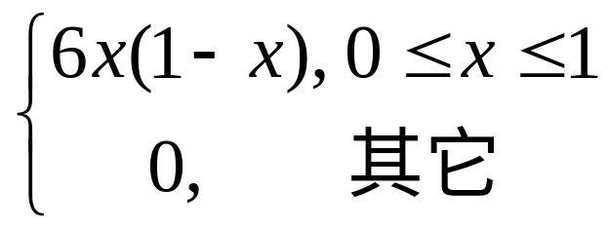
5.设X与Y相互独立, 且
EX=2,EY=3,则E(X+Y)²=( )
(A)51 (B)10 (C)25 (D)30
二.填空题
1.设r.v.(X,Y)的概率密度为
则P{X+Y≤1}=
X的边缘概率密度f_{X}(x)=
1/4

Slide 15
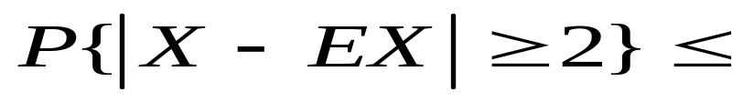
２．设r.v.X服从参数为２的指数分布，则

Slide 16
5.设r.v.(X,Y)~N(1,2²;2,3²;0)则Ｚ＝２X－Y＋3的概率密度f_{Z}(z)= , D(XY)=
6.设X和Y是两个随机变量，且P{X≥0，Y≥0}＝2/7
P{X≥0}＝P{Y≥0}＝3/7，则P{max(X,Y)≥0}=

